Slide 1

FATİH İLİĞ

Slide 2
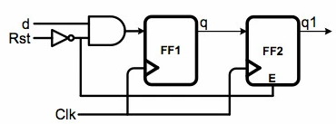

Always – Sequential Logic
Bir önceki derste
Always @( herhangi bir sinyal, reg veya wire )
Bu derste
Always @( clock sinyali )
Notes:
Arkadaşlar hatırlayacak olursanız bir önceki derste Combinational Logic bloklarını nasıl always bloklarında kullandığımızı anlatmıştık.
Yani burada gördüğünüz boşluğa bir wire yada reg geliyordu ve sensitivity list’e yazılan sinyaller değiştikçe tetikleniyordu değil mi?
Ayrıca orada herhangi bir clk kullanmıyorduk.
Şimdi artık clock içeren devrelere yani sequential logic devrelerine geçiyoruz arkadaşlar. Bu devreler clk içeren devrelerdir ve sensitivity list e clk yazılır.
Yani artık flip floplara , registerlara geçiyoruz arkadaşlar. Sayısal tasarımdan hatırlayacak olursanız bu devreler storage yani depolama yapabiliyordu.

Slide 3
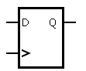
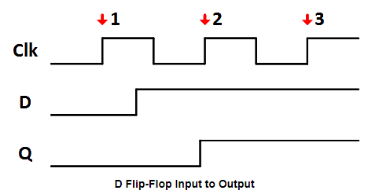

Slide 4
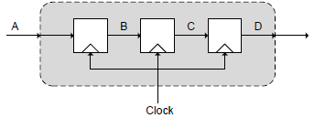
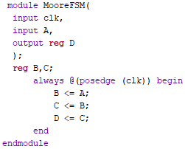
Rising edge and falling edge sensitivity
Always@(posedge (clk)) or always@(negedge (clk)) blocks are used to describe Sequential Logic (Registers).
What if?

Slide 5
Blocking and Non Blocking Assignments
Only <= (non-blocking) assignments should be used in an always@(posedge (clk)) block.
Never use = (blocking) assignments in always@(posedge (clk)) blocks.
Only use always@(posedge (clk)) when you want to infer an element that changes its value at the positive or negative edge of the clock.
Use blocking assignments in always blocks that are written to generate combinational logic.
Use nonblocking assignments in always blocks that are written to generate sequential logic.

